Slide 1
EAGLE EYE
32121836 오동현
32121824 박현묵
32121851 이예은
32142947 유지은

Slide 2
EAGLE EYE
32121836 오동현
32121824 박현묵
32121851 이예은
32142947 유지은

Slide 3
목차
설계 주제
시연 시나리오
Output
Design
Required items
Role
Schedule
Discussion
Survey 주제

Slide 4
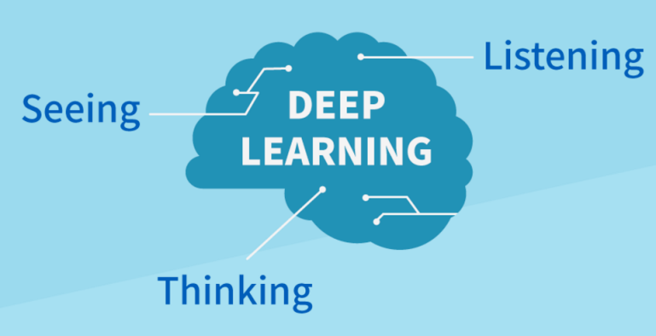
설계 주제
CCTV 를 이용한 화재 감지 시스템 구축
영상 정보 처리
Deep Learning

Slide 5
설계 주제
CCTV 를 이용한 화재 감지 시스템 구축
Deep Learning
EAGLE EYE
SERVER
CCTV
!
화재 발생
구조대
고객

Slide 6
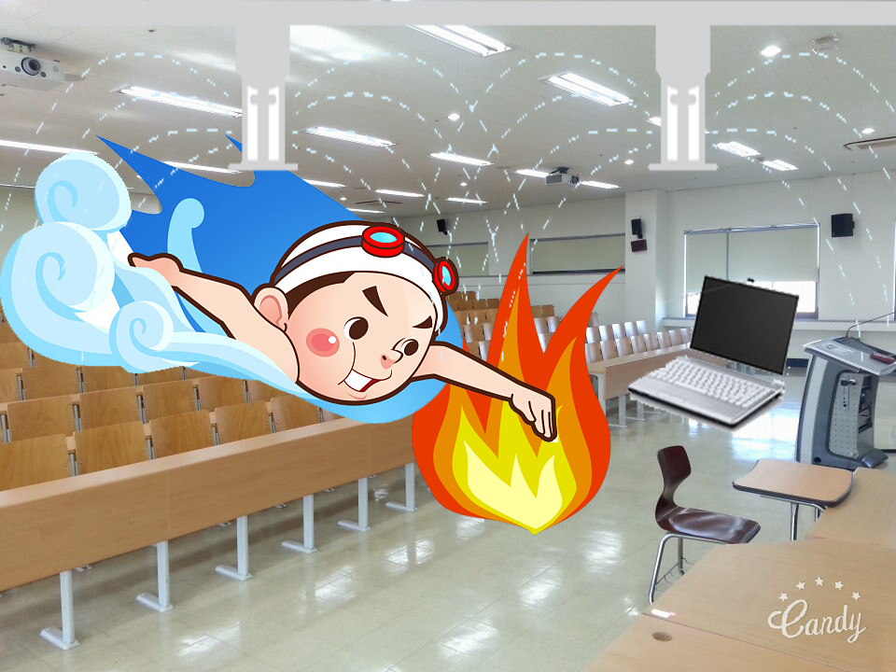
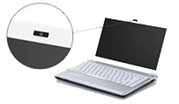
시연 시나리오 (use case)
화재 발생
Eagle EYE
알림 서비스
화재 감지

Slide 7
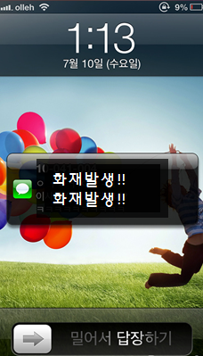
시연 시나리오 (use case)
화재 발생
Eagle EYE
알림 서비스
화재 감지
SERVER
문자 알림
!
EAGLE EYE
고객

Slide 8
Output
무형의 소프트웨어
Notes:
학습된 TensorFlow
Opencv

Slide 9
Design
1차 감지
C++
SW Design
Tensorflow
최종 판단
python
Deep Learning
AWS 서버
신고 및
알림 서비스
SERVER
EAGLE EYE
!
구조대
고객

Slide 10
Required items
CUDA 가능한 컴퓨터 (GPU Linux machine)
노트북
팀원들의 머리와 손
열정

Slide 11
Role
전체적으로는 다같이
세부적으로는
TensorFlow
OpenCV
TensorFlow · OpenCV 연동
알림 서비스
각자 파트를 나누어 그 파트의 리더가 되기로 하였음

Slide 12
Schedule
 | 9/28 | 10/5 | 10/12 | 10/19 | 10/26 | 11/2 | 11/9 | 11/16 | 11/23 | 11/30 | 12/7 | 12/14
주제구체화
개발 계획 수립
개발 환경 구성
TensorFlow
OpenCV
통합
cloud server 알리미
시연준비
시연
자료 수집
Testing

Slide 13
Discussion
스프링클러(sprinkler)나 화재경보기 있는데 왜 굳이?
실외에서도 가능
기존에 존재하는 스프링클러나 화재경보기와 함께하면 정확도도 더 높아질 것
CCTV 증가하는 추세
‘불’을 시작으로 하여 영상정보 분석만으로 할 수 있는 일이 많아질 것으로 예상
Notes:
지진이나 오래 방치된 물체 폭발물일 가능성 등 판단 가능

Slide 14
Discussion
CCTV 정보 안 넘겨주려고 할 듯
사생활 침해와 같은 보안상의 이유와
비용 문제 등으로
영상정보를 직접 받아오는 것은 문제가 있다고 판단
기존 클라이언트의 서버를 이용하기로 계획 수정
학습된 TensorFlow 와 OpenCV 가 클라이언트 단의 서버에서 실행되도록 함

Slide 15
Discussion
정확한 화재 구분 기준치
2단계로 나누어 정확도 높임
OpenCV 로 영상 정보 분석하여 1차 감지
2차 판단 대상 영역만 잘라 TensorFlow로 전송
학습된 TensorFlow가 최종 판단

Slide 16
Survey 주제
Deep Learning
: 여러 비선형 변환기법의 조합을 통해 높은 수준의 추상화를 시도하는 기계학습 (machine learning) 알고리즘의 집합
사람의 사고방식을 컴퓨터에게 가르치는 기계학습의 한 분야

Slide 17
Thank you for your attention
감사합니다

Slide 18
Q & A

